Slide 1
Final Project : Bike Sharing Demand
資訊碩一 107598016 林宣佑
2019/06/26

Slide 2
Outline
問題描述
資料前處理
結果

Slide 3
問題描述(1)
此為 Kaggle Competition 上的問題。
資料為各種不同情況(時間、季節、溫度、體感溫度等)，單車租借的數量。
訓練資料為 2011, 2012 中 1 ~ 12 月的當中的 1 ~ 19 日歷史租借資料，用這些來預測 20 日到月底，每小時的租借數量。

Slide 4
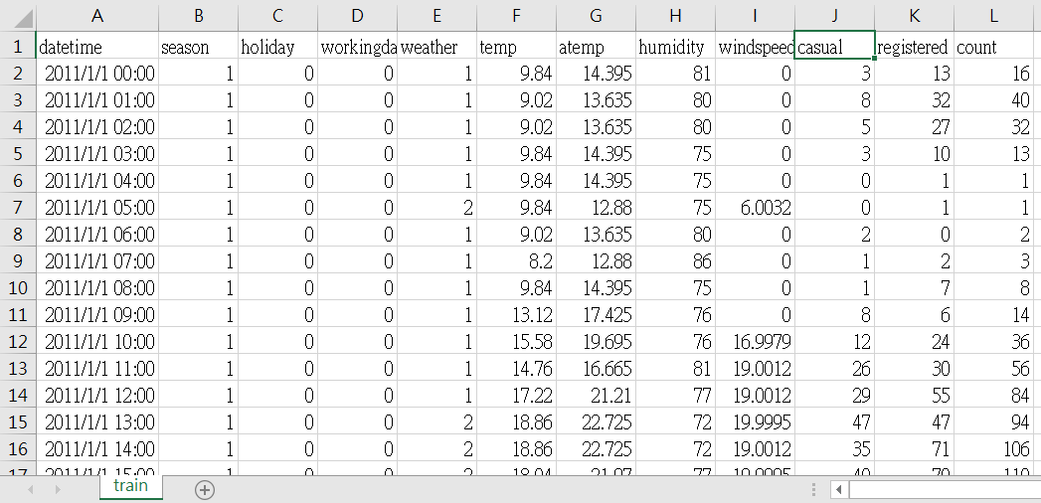
問題描述(2)
Notes:
訓練資料。

Slide 5
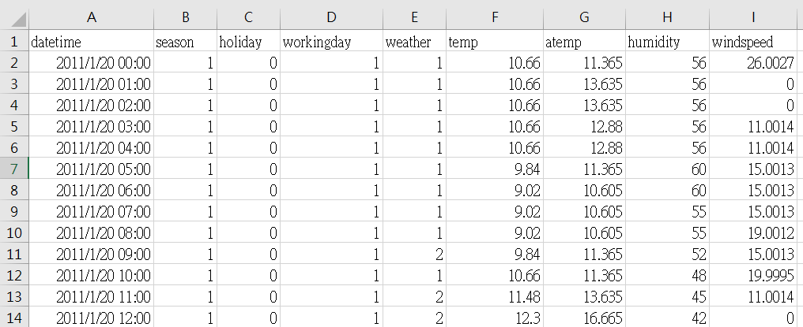
問題描述(3)
Notes:
測試資料
沒有 casual 和 registered。

Slide 6
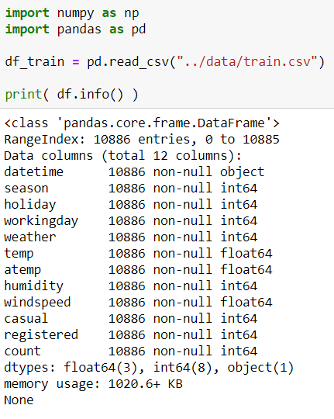
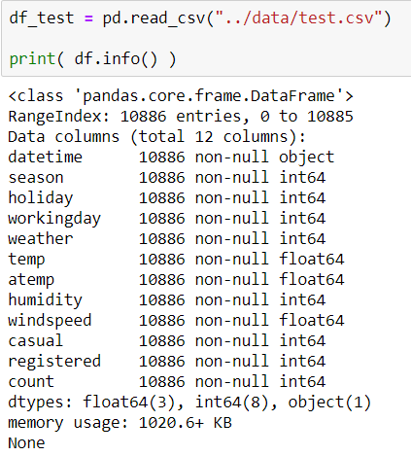
資料前處理(1)
查看 train 有無空值。
查看 test 有無空值。
Notes:
Train 和 test 都沒有缺失值。

Slide 7
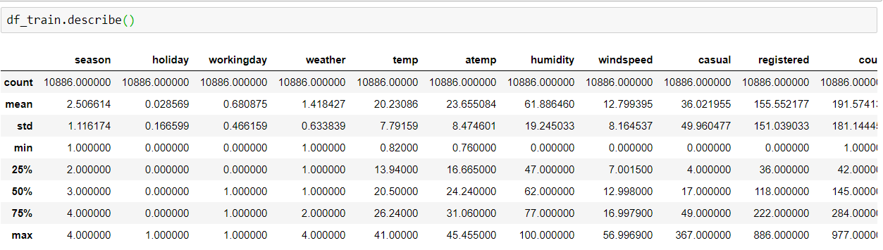
資料前處理(2)
判斷異常值。
Notes:
最後的欄位 count 中的 50% 為 145，75% 為 284 ， max 為 977 相差非常大，以常態分佈來說：只有 0.3 % 的資料在三個標準差外，因判斷可能有異常值。

Slide 8
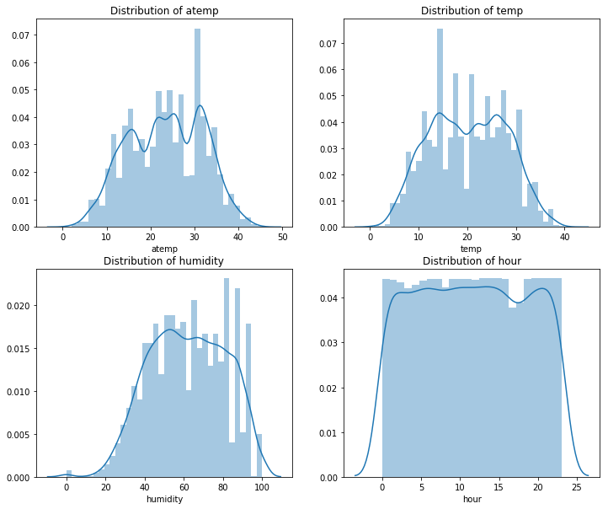
資料前處理(3)
Notes:
這 4 張分布圖是對 count 相關係數比較大的 feature，大致還算是符合常態分布。

Slide 9
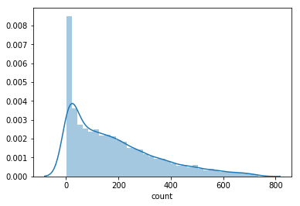
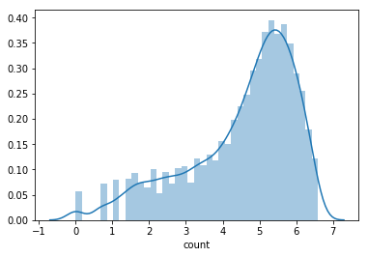
資料前處理(4)
Notes:
左圖是 count 的分布圖，較不符合常態分布。
右圖是經過對數處理後，較符合常態分布。

Slide 10
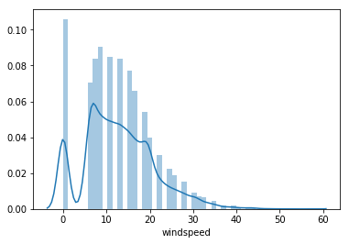
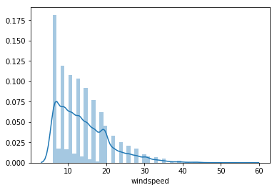
資料前處理(5)
Notes:
這是 windspeed 的分布圖，明顯看到 0 ~ 10 中間有一個很大的起伏，且 0 的數量特別多，所以推估可能是 : 風速太小量不到或是只要是風速為空值都被資料提供方補上 0，因此將風速不為 0 的資料，用 Random Forest 建模來預測風速為 0 可能的數值。
右圖為 train 完的結果。

Slide 11
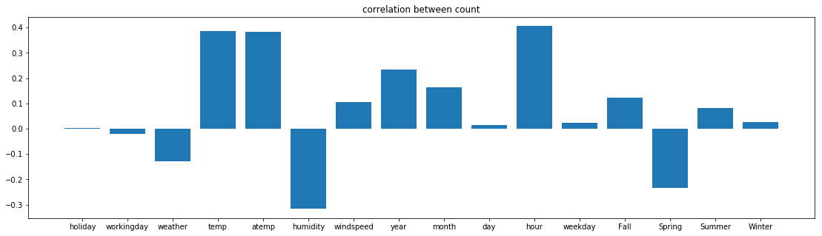
資料前處理(6)
Notes:
各個 feature 對 count 的相關係數，這裡移除 holiday、day，2 個 features。
主要是多嘗試各種 feature 移除掉後的結果。

Slide 12
建模
使用 GradientBoostingRegressor。
參數
n_estimators = 5000。
alpha = 0.01。
Notes:
n_estimators : boosting stages 數量。

Slide 13
結果
Notes:
分數計算是用 Root Mean Squared Logarithmic Error (RMSLE)，均方根對數誤差。
排名大概 12%。
Code :
https://github.com/dannydannylin/Machine-Learning/blob/master/Bike_Sharing_Demand.ipynb

Slide 14
Thanks for listening

